Slide 1

Инженерный проект
ПЕРЕСТОРОНИН аКИМ.
Владислав Трушин.

Slide 2
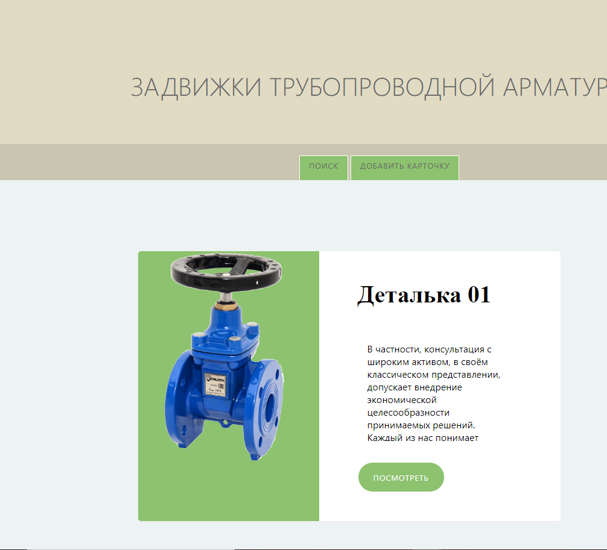
ЗАГЛАВНАЯ СТРАНИЦА.
Название
Кнопка навигации
Карточки изделия
Кнопка подробного просмотра изделия

Slide 3
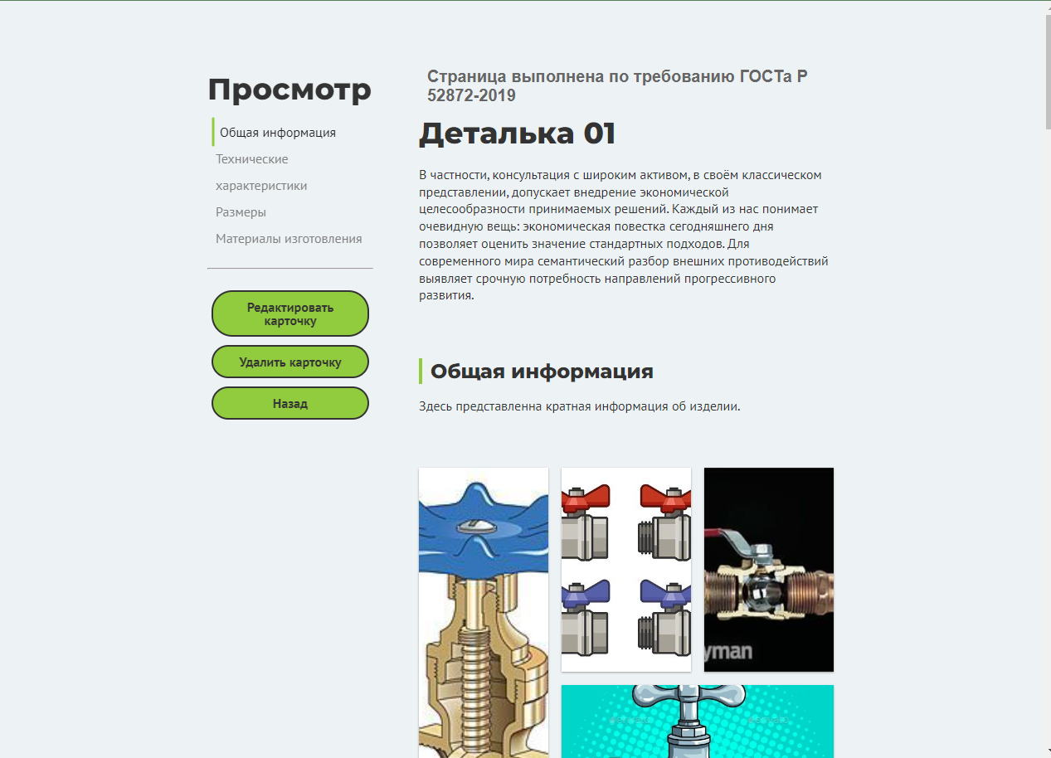
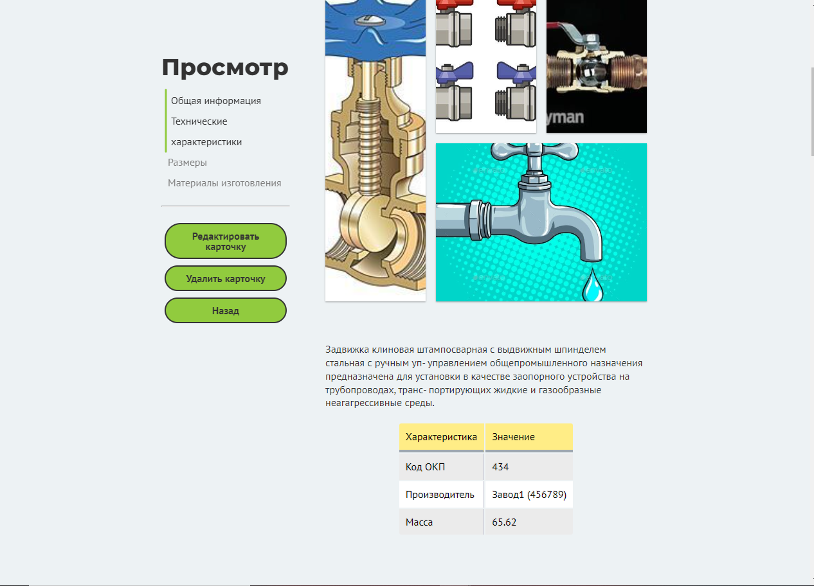
Карта изделия
Редактирования информации карточки
Удаление
Возврат на предыдущий экран
Информация об изделии
Изобраение изделий
Таблица визуального представления значений

Slide 4

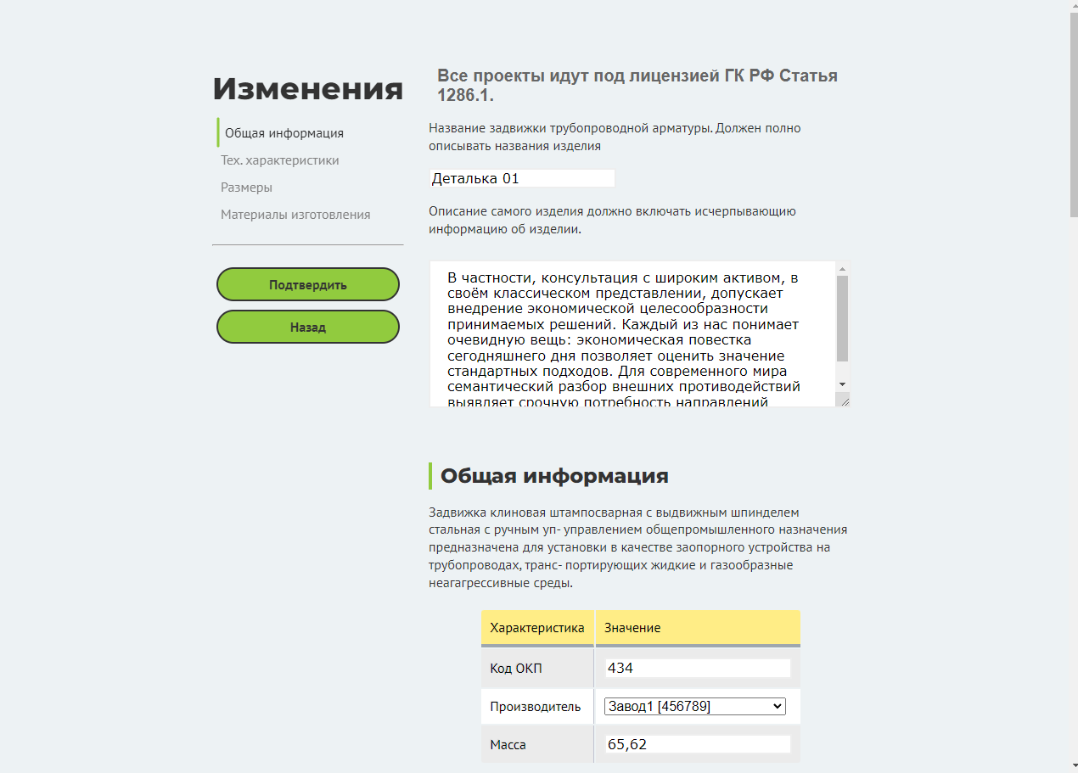



Изменения информации об изделии
Элементы изменения значений в информационных блоках

Slide 5
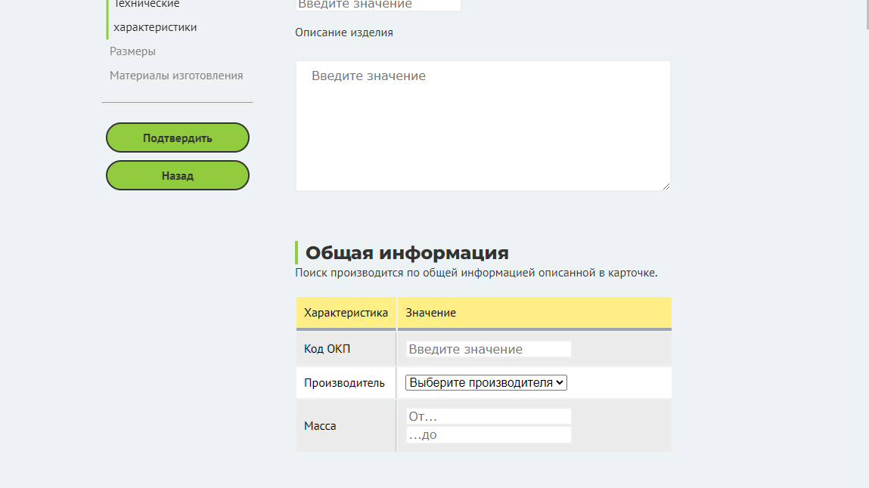
Добавления
Добавления аналогично карточки изменения

Slide 6

Поиск
Аналогично внешнему и функциональному представления для удобства визуальной ассоциации с карточкоми просмотра.
Много полей связано с обильным количеством возможных фильтров поиска специализированных исзделий.

Slide 7
Вопросы?

